Slide 1
DEXA 2013 (26.8.–29.8.)
Karol, Márius

Slide 4
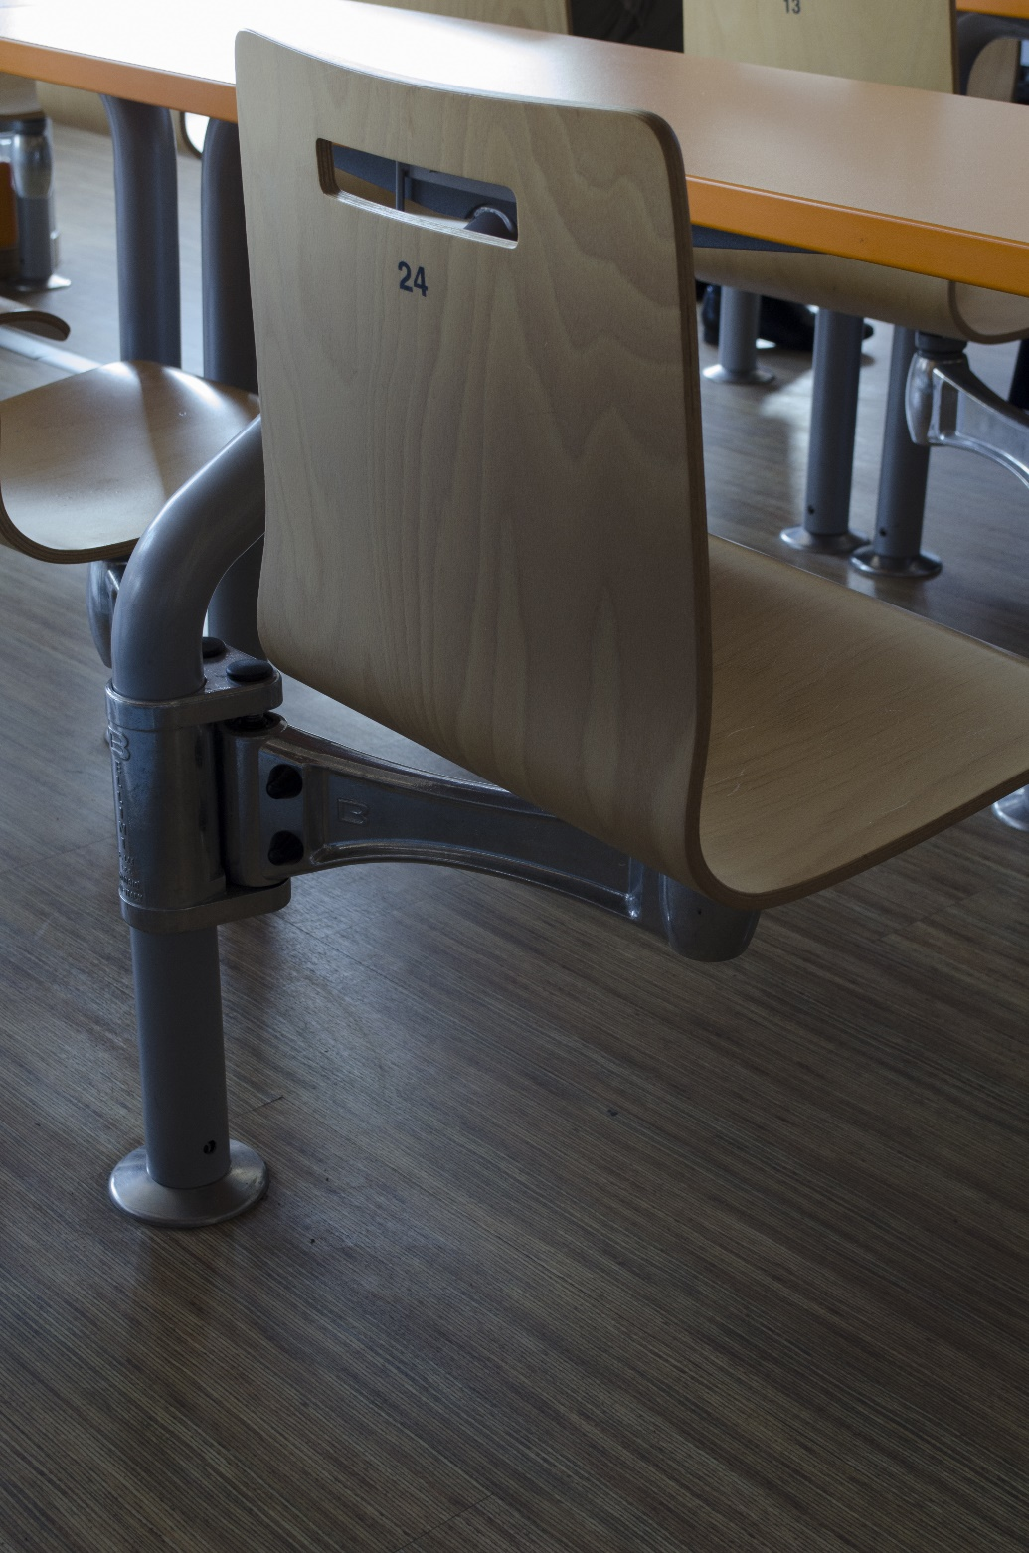

Slide 5
Konferencie
DEXA: Database and Expert Systems Applications
DaWaK: Data Warehousing and Knowledge Discovery
EC-Web: Electronic Commerce and Web Technologies
TrustBus: Trust, Privacy, and Security in Digital Business
Globe: Data Management in Cloud, Grid and P2P Systems
ITBAM: Information Technology in Bio- and Medical Informatics
EGOVIS and EDEM: Electronic Government and the Information Systems Perspective, and International Conference on Electronic Democracy
HoloMAS: Industrial Applications of Holonic and Multi-Agent Systems

Slide 6
Wokrshopy
ISSASiM: Information Systems for Situation Awareness and Situation Management
TIR: Text-Based Information Retrieval
BIOKDD: Biological Knowledge Discovery and Data Mining
WebS: Web Semantics and Web Intelligence
RSmeetDB: Recommender Systems meet Databases
IATEM: Intelligent Agent Technology, Power Systems and Energy Markets
CMS: Cloud Computing, Models and Services
ICT-GLOW: ICT as Key Technology against Global Warming

Slide 8
Šajgalík, M., Barla, M., Bieliková, M.
From ambiguous words to key-concept extraction
Extrakcia kľúčových konceptov z textov

Slide 9
Palomino, M., Taylor, T., et al.
Instability in Search Engine Results
Web-based horizon scanning
Skúmali zmeny vo výsledkoch pri vyhľadávaní rovnakých výrazov

Slide 10
Hamani, M., Maamri, R.
Word Semantic Similarity Based on Document Title
Podobnosť slov na základe názvu dokumentu iba podľa počtu stránok vo výsledkoch vyhľadávania dáva lepšie výsledky bez použitia URL a obsahu dokumentu

Slide 12
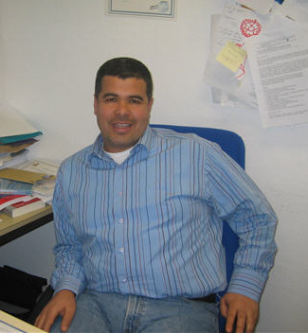
Boukorca, A., Bellatreche, L., et al.
SONIC: Scalable multi-query optimization through integrated circuits
Optimalizácia viacerých dopytov
Využitie grafových algoritmov z problematiky integrovaných obvodov

Slide 13
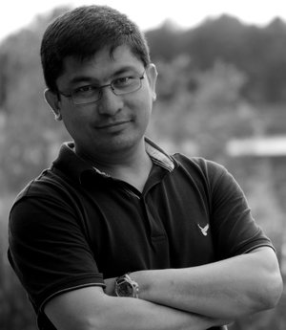
Ali, L., et al.
Effects of Network Structure Improvement on Distributed RDF Querying
RDF úložisko v P2P
Ako rozmiestniť trojice
Indexovanie 2 z 3
Ako vytvoriť priame spojenia medzi peermi

Slide 14
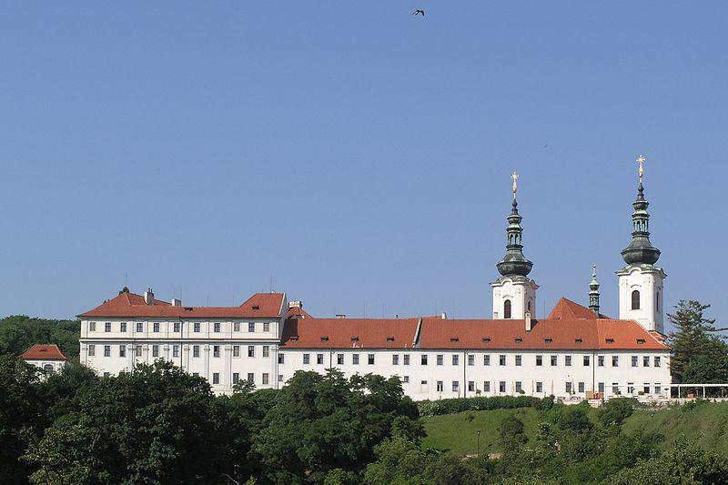

Slide 15
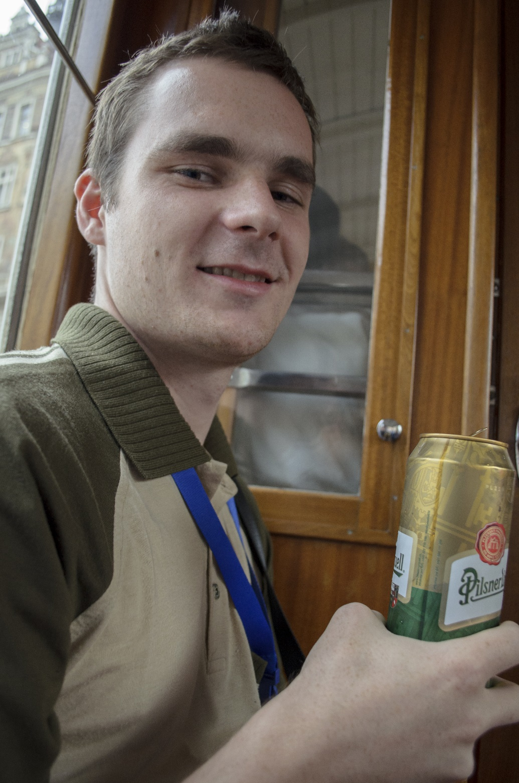

Slide 18
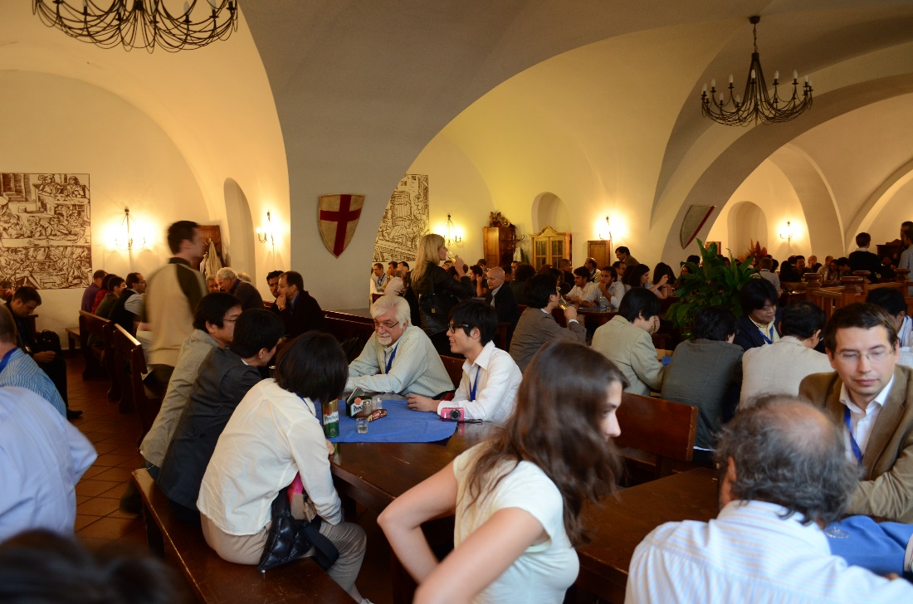
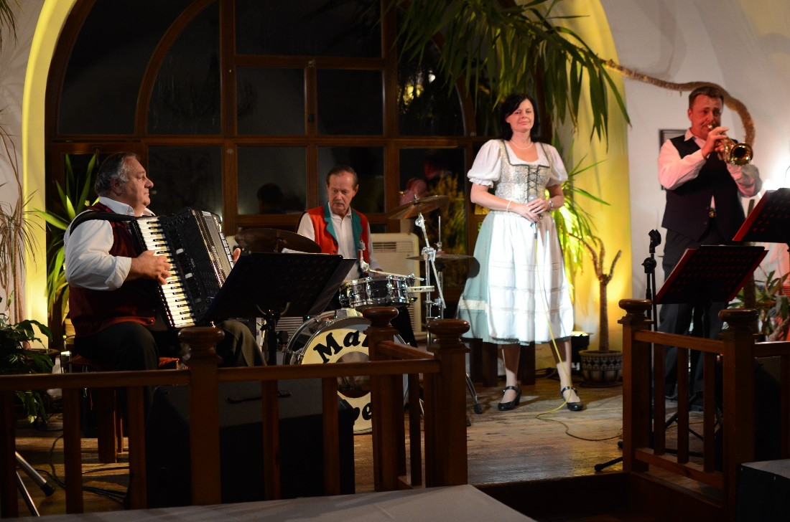
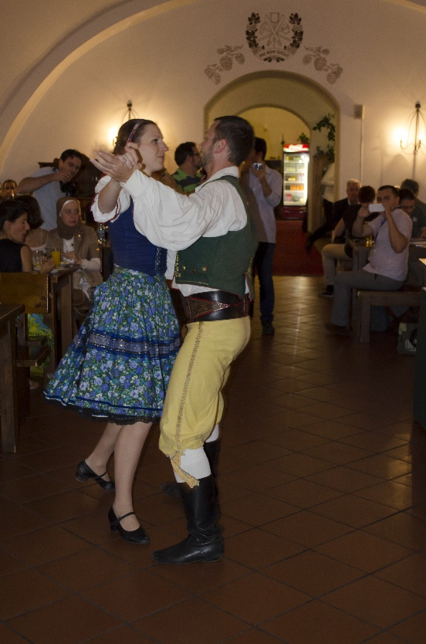
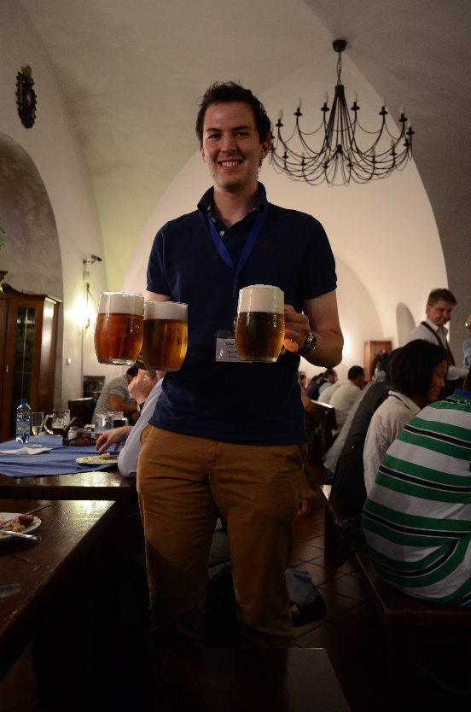

Slide 19
Rástočný, K., Bieliková, M.
Metadata anchoring for source code: robust location descriptor definition, building and interpreting
Ako určiť pozíciu v zdrojovom kóde po jeho zmene

Slide 20
Milo, T.: Making Collective Wisdom Wiser

Slide 21
Všeobecný problém
Ako sa spýtať na dáta, ktoré máme, ale nemáme ich v strojovej podobe
TABLE people (name varchar, photo blob)
SELECT name FROM people p WRERE isFemale(p)
TASK isFemale(tuple) TYPE:Filter Question: “is %s Female”, Tuple[“photo”] YesText: “Yes” NoText: “No”

Slide 22
Výzvy
Akú otázku sa spýtať [SIGMOD13, VLDB13]
Ako definovať a určiť správnosť odpovede? [WWW12, ICDE11]
Koho sa spýtať? Koľkých ľudí? Ako najlepšie využiť zdroje? [ICDE12, VLDB13, ICDT13, ICDE13]

Slide 23
Navrhnuté riešenie
Možnosť definovať úlohy pre dav na spracovanie dát (získanie informácií)
Obohatenie SQL dopytov o REPAIR-KEY a WHILE
Výber najpravdepodobnejšej odpovede pomocou Markovovho reťazca

Slide 24
Príspevky
Formálny model dolovania z davu (crowd-mining)
Určenie váh a chybovosti zozbieraných informácií
Algoritmus dolovania z davu
Implemetácia a benchmarky

Slide 25
Zeleník, D., Kříž, J., et al.
Movie recommendation based on graph traversal algorithms
Grafová databáza filmov
Využitie grafových algoritmov pri odporúčaní

